Slide 1
FearPong – The Future of Drinking Games
Leipzig, 2019
Moritz, Samuel, Jonny, Paulo

Slide 2
Formatierungsanmerkung
Überschriften, Zwischenüberschriften und Fließtext werden beim Eintippen der ersten Textzeile automatisch formatiert.
Aufzählungen können über die Schaltfläche „Aufzählungszeichen“ eingestellt werden.
Nach einem Umbruch (Enter) erscheint ein weiteres Aufzählungszeichen.
Durch Drücken der Tabulatortaste wird der Text im Format der nächsten Gliederungseben dargestellt.
Titel und Fußzeile der Präsentation können automatisch für alle Folien geändert werden unter Ansicht/Folienmaster. Dort auf der Masterfolie 2 den Text bearbeiten.

Slide 3
Textformate
ALLGEMEIN
Schriftart: Arial
Haupttitel: Schriftgröße 28pt, Großbuchstaben, Zeilenabstand einfach, fett, Schwarz (auf Zwischenfolien Weiß)
Untertitel: Schriftgröße 18pt, Zeilenabstand einfach, Schwarz (auf Zwischenfolien Weiß)
Folienüberschriften: Schriftgröße 20pt, Großbuchstaben, Zeilenabstand einfach, fett, Schwarz
Unter-Überschriften (Subheadlines): Schriftgröße 14pt, Großbuchstaben, Zeilenabstand einfach, Schwarz

Slide 4
Textformate
ALLGEMEIN
Fließtext: Schriftgröße 18pt, Zeilenabstand einfach, Schwarz
Aufzählung ab 2. Ebene: Schriftgröße 16pt, Zeilenabstand einfach, Schwarz
Kopf- und Fußzeile: Schriftgröße 12pt, Zeilenabstand einfach, Schwarz
Seitenzahl: Schriftgröße 9pt, Zeilenabstand einfach, Rot
Datumsangabe: Schriftgröße 16pt, Zeilenabstand einfach, Schwarz

Slide 5
Textformate
TABELLEN
Tabellenkopf: Schriftgröße 14pt, Zeilenabstand einfach, Grau (50 % Schwarz)
Erste Spalte: Schriftgröße 14pt, Zeilenabstand einfach, Schwarz
Tabellenangaben: Schriftgröße 12pt, Zeilenabstand einfach, Schwarz
Rahmenlinien: 1pt Grau (50 % Schwarz) und 0,5pt Grau (50 % Schwarz)
 | Tabellenkopf | Tabellenkopf | Tabellenkopf
Wert | Wert | Wert | Wert
Hervorhebung | Wert | Wert | Wert
Wert | Wert | Wert | Wert

Slide 6
Anwendungsbeispiel
TABELLEN
 | Tabellenkopf | Tabellenkopf | Tabellenkopf
Wert | Wert | Wert | Wert
Wert | Wert | Wert | Wert
Wert | Wert | Wert | Wert
Hervorhebung | Wert | Wert | Wert
Wert | Wert | Wert | Wert
Wert | Wert | Wert | Wert
Tabellenunterschrift

Slide 7
Farben
Folgende Farben können für SmartArts, Diagramme,Tabellen und Hervorhebungen verwendet werden (RGB):
Granat: 176 / 47 / 44
Karneol: 214 / 66 / 66
Aquamarin: 138 / 194 / 209
Hellgrau: 201 / 201 / 201
Basalt: 38 / 42 / 49
Es können außerdem Abstufungen der Farbwerte in 20%-Schritten z. B. für Diagramme genutzt werden.

Slide 8
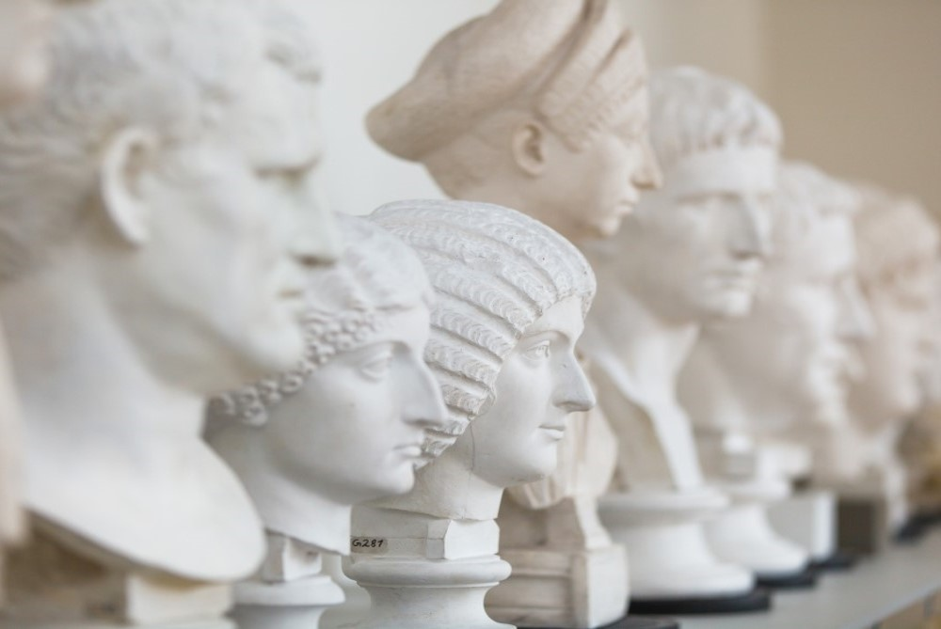
Spielmodi

Slide 9
Noch Eine Zwischenfolie mit Bild
Untertitel

Slide 10
Spielmodi
Untertitel

Slide 11
Anwendungsbeispiel
AUFZÄHLUNG
Hier könnte sich Ihr Fließtext befinden. Fließtexte sind natürlich nicht schlecht – aber in einer Präsentation auch nicht optimal. Haben Sie ein Herz für Ihre Zuhörer und bedenken Sie folgende Tipps:
Lange Texte vermeiden,
Schlagwörter oder kurze Wortgruppen hervorheben,
Aufzählungen verwenden.

Slide 12
Anwendungsbeispiel
ZWEI SPALTEN
Wenn es doch mal ein längerer Text sein soll, dann markieren Sie die wichtigsten Inhalte fett.
Nutzen Sie Schlagwörter
oder Aufzählungen
Auch Aufzählungen mit mehreren Ebenen sind möglich.
Eine zweite Spalte wird dann hier angeordnet:
Mit Schlagwörtern
und Aufzählungen
Auch hier stehen mehrere Ebenen zur Verfügung.

Slide 13

Anwendungsbeispiel
Hier könnte sich Ihre Bildunterschrift befinden – Arial, 12pt, 50 % Schwarz

Slide 14


Slide 15

Anwendungs-beispiel
Vergessen Sie bei der Verwendung von Bildmaterial bitte nicht die Angabe der Quelle und vergewissern Sie sich, dass Sie über die nötigen Bildrechte verfügen.
Kennen Sie schon unseren Fotoservice?
Quelle: Universität Leipzig / Name des Fotografen

Slide 16
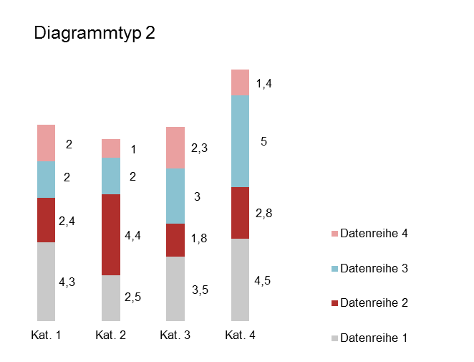
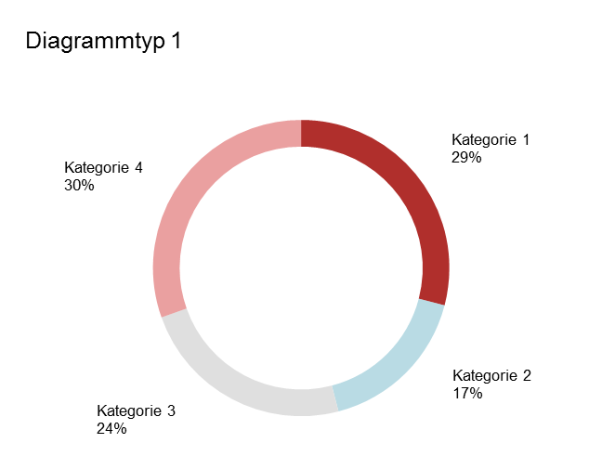
Anwendungsbeispiel
DIAGRAMME
Gesamt
14,8
Abbildungsunterschrift
Abbildungsunterschrift

Slide 17
Vielen Dank!
Name
Einrichtung
Adresse einzeilig
T +49 341 97-xxxxx F +49 341 97-xxxxx
xxx@uni-leipzig.de
www.uni-leipzig.de

